Slide 1
BÀI THAM LUẬN Định hướng phát triển Khoa Nội III - Bệnh viện Phổi Đà Nẵng
Bs. Nguyễn Thị Thùy Dương
Khoa Nội III – Bệnh viện Phổi Đà Nẵng

Slide 2
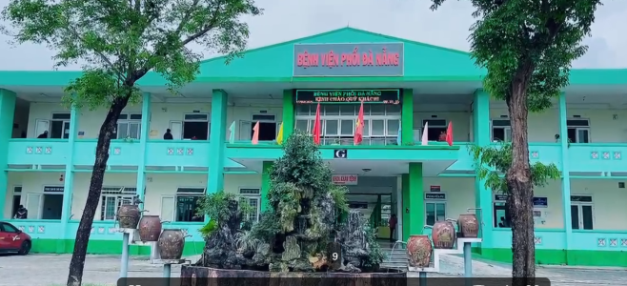
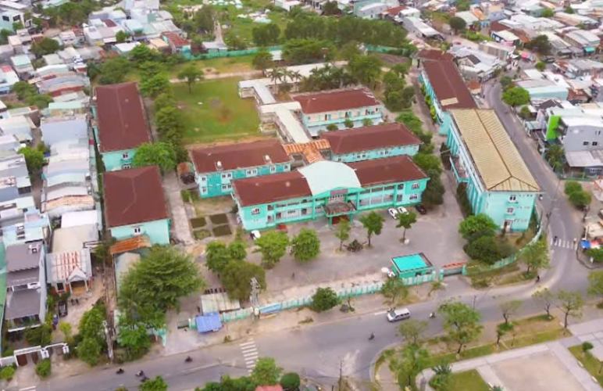
Tổng quan
Khoa Nội III, Bệnh viện Phổi Đà Nẵng nằm toạ lạc tại Khối nhà F của Bệnh viện.
Địa chỉ: Tổ 53 – Phước Lý, phường Hoà Minh, quận Liên Chiểu, Tp. Đà Nẵng
ĐT: 02363741782.
Tập VLTL-PHCN
Đo CNHH
Nhiệm vụ
Điều trị nội trú
30 GB (thực kê 42 GB)
Khám, quản lý Hen - COPD

Slide 3
1. Quá trình thành lập, hoạt động
Khoa Bệnh phổi được thành lập vào ngày 29/3/2013, thực hiện nhiệm vụ điều trị các bệnh lý phổi ngoài lao.
Năm 2016, khoa được đổi tên thành Khoa Nội III theo Quyết định số 842/QĐ-SYT ngày 26/12/2016.

Slide 4
1. Quá trình thành lập, hoạt động
2013-2015
2015-2019
2020-2022
2022- nay
-Điều trị lao, bệnh phổi
-Quản lý phòng khám Lao
-Điều trị lao, bệnh phổi
-Quản lý Hen- COPD
-Đo CNHH
-Cách ly, điều trị COVID-19 từ nhẹ đến nguy kịch
-Quản lý Hen- COPD
-Đo CNHH
-Điều trị lao, bệnh phổi
-Quản lý Hen- COPD
-Đo CNHH
-Tập VLTL-PHCN từ 2025

Slide 5
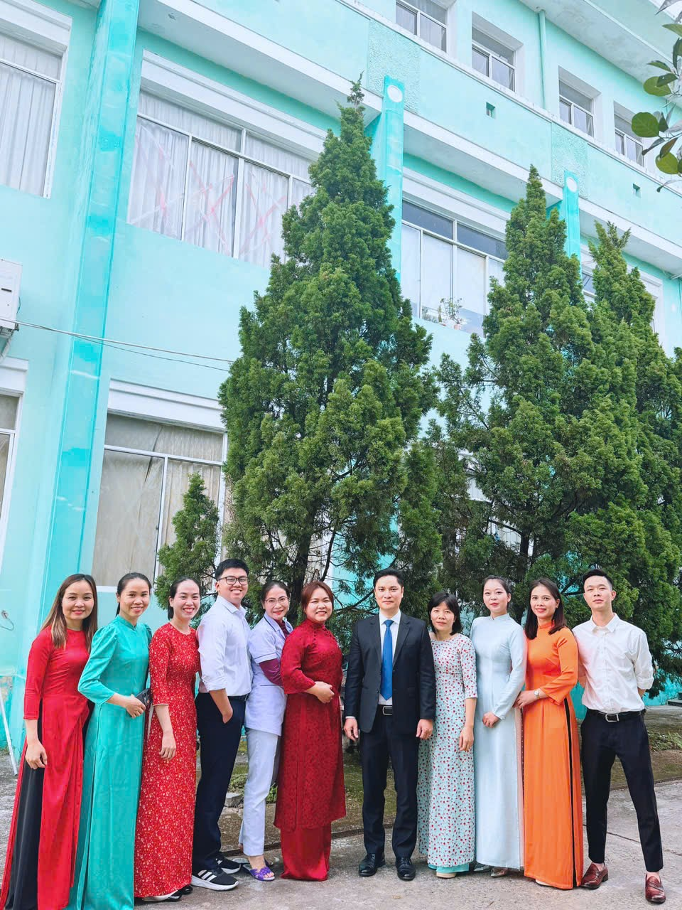
2. Nhân lực
Tổng số 16 CBVC, NLĐ, bao gồm:
05 bác sĩ (01 BSCKI, 04 BS đa khoa)
07 điều dưỡng (04 đại học, 03 cao đẳng)
02 Y sĩ (cao đẳng, thực hiện đo CNHH và tập PHCN) (hiện đang thực hành để cấp CCHN về VLTL-PHCN)
01 KTV PHCN (cao đẳng)
01 hộ lý

Slide 6
3.Thuận lợi, khó khăn
Thuận lợi
Chi bộ, Ban giám đốc quan tâm, chỉ đạo sát sao trong quá trình hoạt động, tạo điều kiện trong đào tạo chuyên môn nghiệp vụ,
Đội ngũ nhân lực trẻ, nhiệt huyết, có tinh thần trách nhiệm và hỗ trợ nhau,
Trải qua dịch COVID-19, giúp NVYT vững vàng, phát triển hơn trong công tác chuyên môn,
Phòng bệnh sạch sẽ, được trang bị đầy đủ điều kiện về thiết bị, phục vụ kịp thời cho nhu cầu điều trị của người dân.

Slide 7
3.Thuận lợi, khó khăn
Khó khăn
Đội ngũ nhân lực trẻ, nên kinh nghiệm còn hạn chế. Nhiều CBVC đang trong quá trình thực hành cấp CCHN tại các đơn vị y tế khác (03 Bs và 02 Y sĩ) nên sắp xếp công việc có lúc khó khăn. Tỷ lệ NVYT/giường bệnh chưa đảm bảo quy định
Việc tiếp cận các cận lâm sàng, cung cấp thuốc có nhiều sự đứt đoạn => ảnh hưởng đến chất lượng điều trị trong một số thời điểm nhất định.

Slide 8
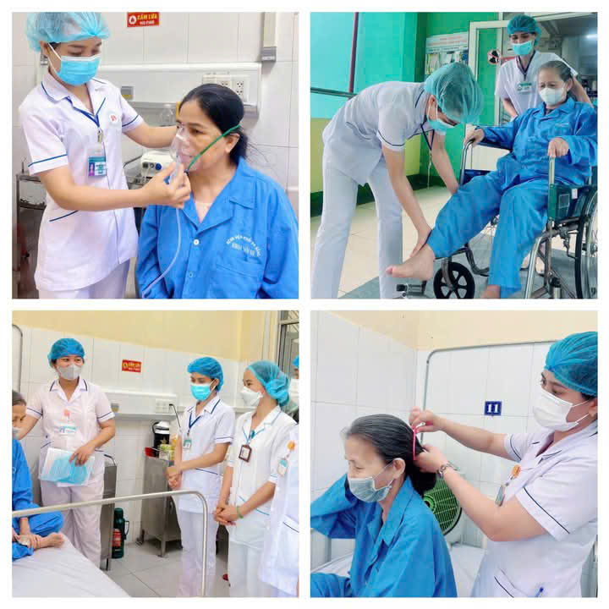
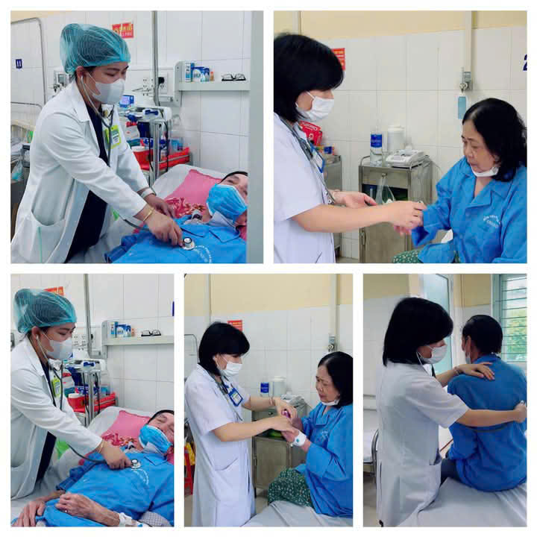
4. Những kết quả đạt được
Về chuyên môn
Hoàn thành các chỉ tiêu chuyên môn được giao. Không để xảy ra sai sót chuyên môn nghiêm trọng.
Thực hiện được nhiều kỹ thuật như chọc hút dịch, khí màng phổi, màng bụng, thở HFNC… tại khoa;

Slide 9
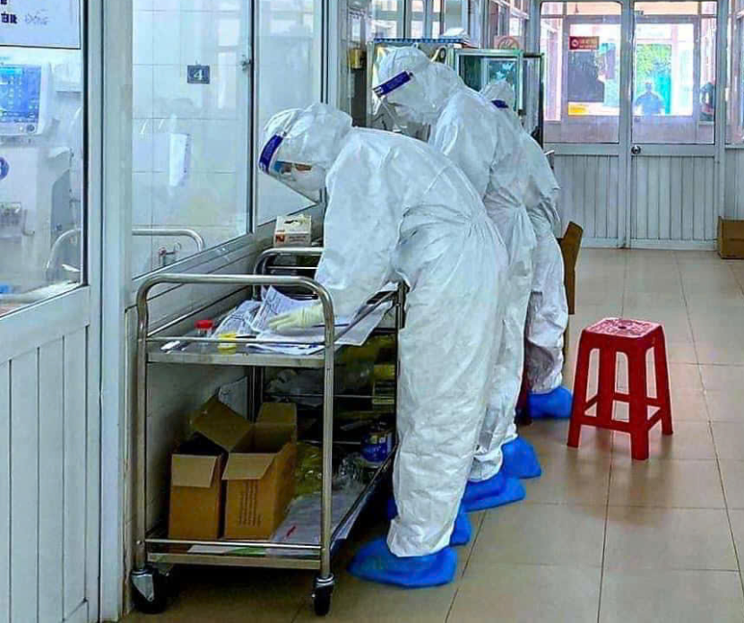
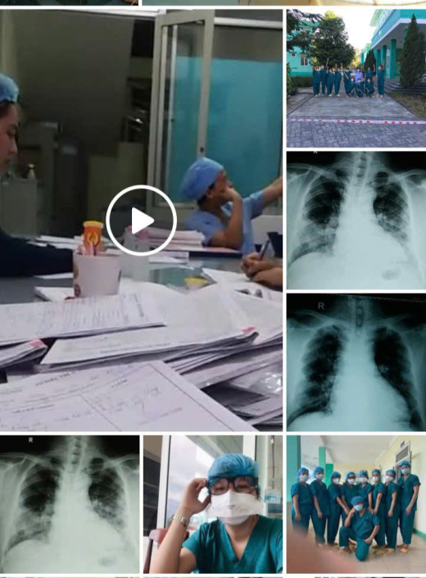
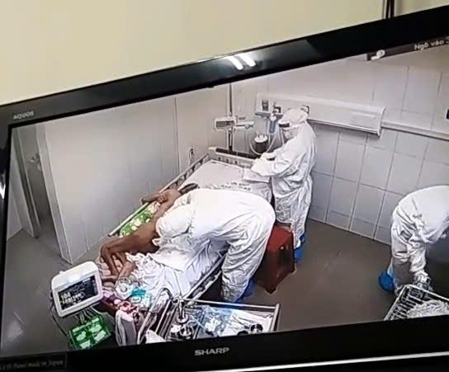
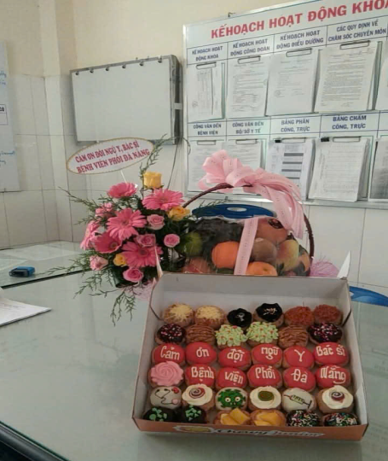
4. Những kết quả đạt được
Về chuyên môn
Hoàn thành xuất sắc các nhiệm vụ trong giai đoạn dịch COVID-19 diễn ra:
Cách ly người từ vùng dịch giai đoạn đầu,
Điều trị, chăm sóc người bệnh mắc COVID-19 từ nhẹ đến nguy kịch.

Slide 10
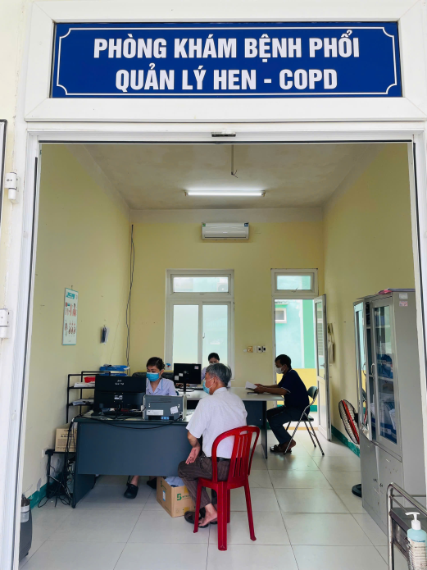
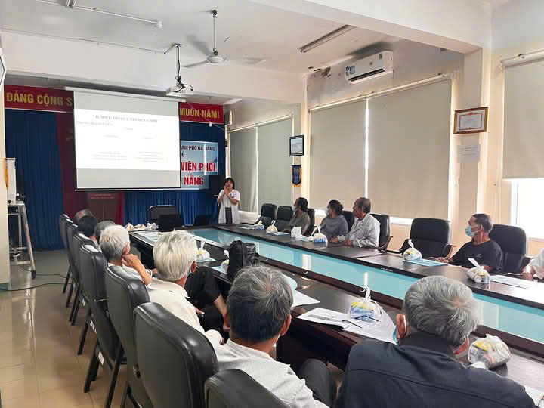
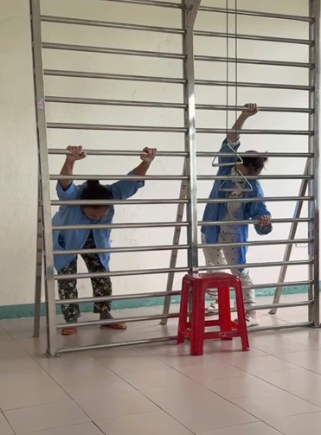
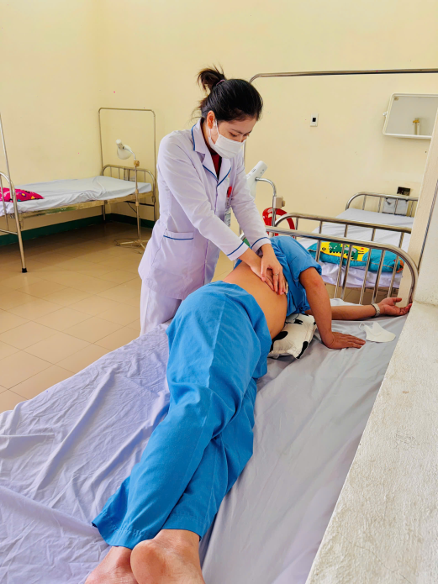
4. Những kết quả đạt được
Về chuyên môn
Quản lý có hiệu quả cho khoảng 300 BN/năm mắc Hen – COPD tại PK ngoại trú;
Tích cực trong hướng dẫn, tập VLTL-PHCN cho người bệnh tại các khoa phòng.

Slide 11
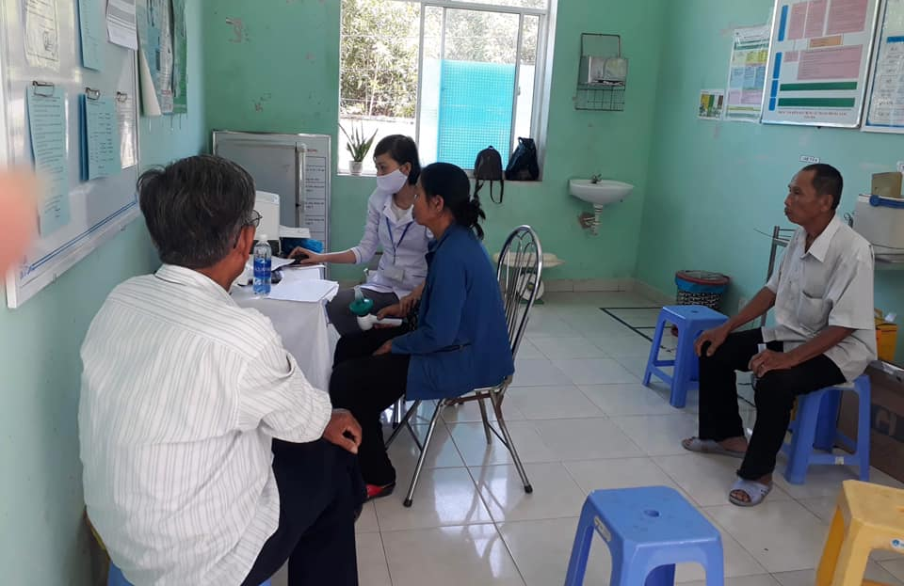
4. Những kết quả đạt được
Về chuyên môn
Đo CNHH cho người bệnh nội, ngoại trú, và trên toàn thành phố Đà Nẵng trong khám sàng lọc cộng đồng, giúp phát hiện người mắc Hen – COPD để đưa vào quản lý;

Slide 12
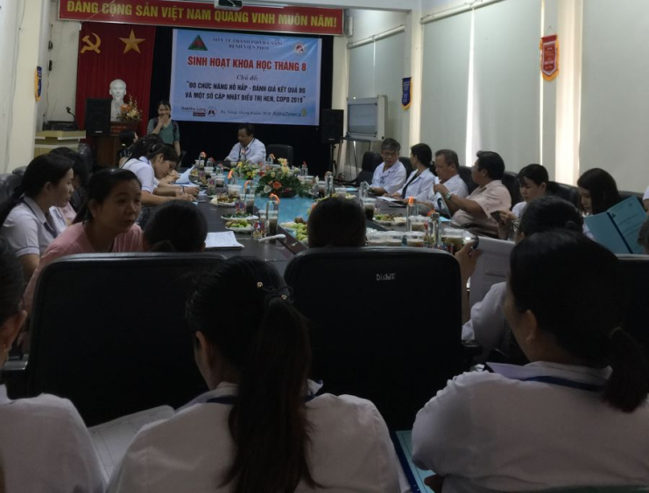
4. Những kết quả đạt được
Về đào tạo
NVYT được đào tạo sau đại học, các khoá ngắn – dài hạn,
Tham gia đào tạo, tập huấn, giám sát cho CBYT tuyến quận huyện trong chương trình phòng chống Hen - COPD
Là nơi thực hành của sinh viên các trường Y – dược

Slide 13
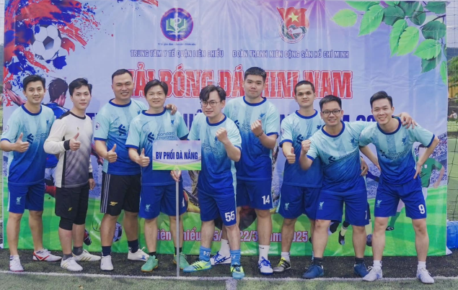
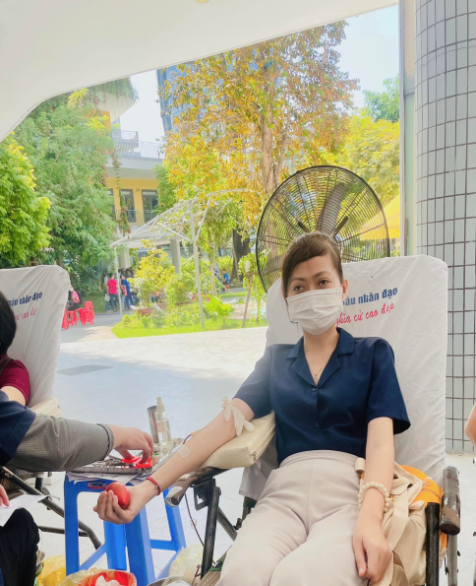
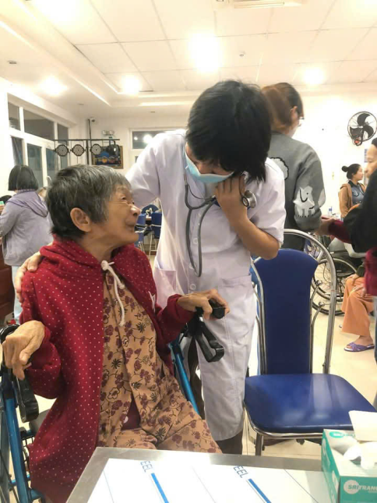
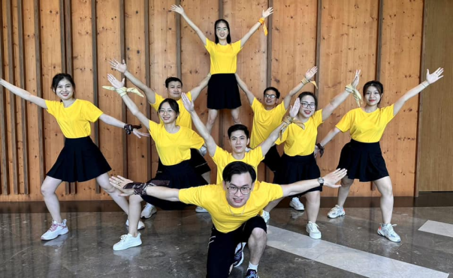
4. Những kết quả đạt được
Về đoàn thể:
Các đoàn viên thanh niên, công đoàn tham gia đầy đủ và tích cực các hoạt động, phong trào như văn nghệ, thể dục thể thao, hiến máu tình nguyện, khám từ thiện…

Slide 14
Tồn tại, hạn chế:
Nguồn nhân lực mỏng, trẻ, chưa được đào tạo chuyên sâu, dẫn đến khó khăn trong phân bổ nhiệm vụ.
Khoa Nội III chỉ mới tham gia trình bày các chuyên đề nhỏ trong các buổi SHKH về bệnh lý Hen – COPD, chưa thực hiện các NCKH.
Chưa giới thiệu được các cá nhân ưu tú đứng vào hàng ngũ của Đảng.

Slide 15
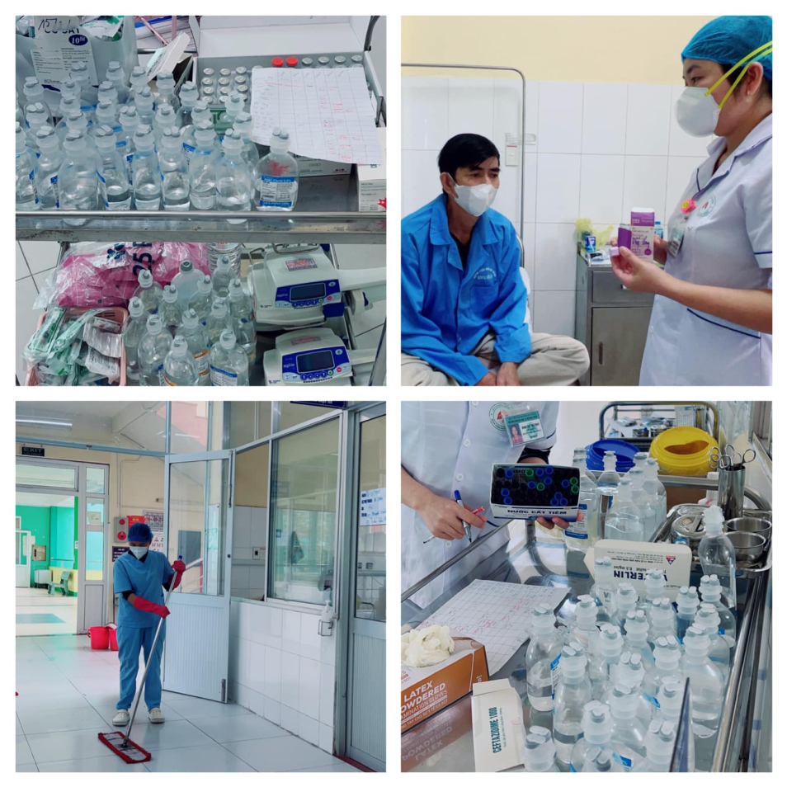
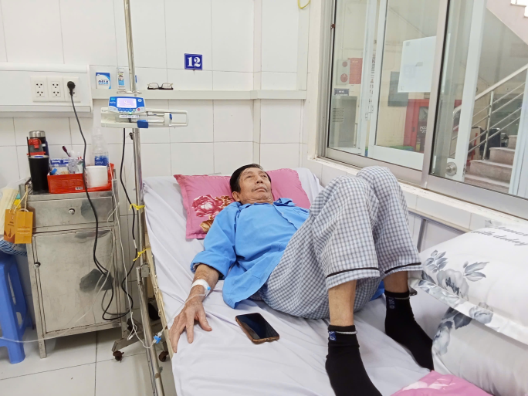
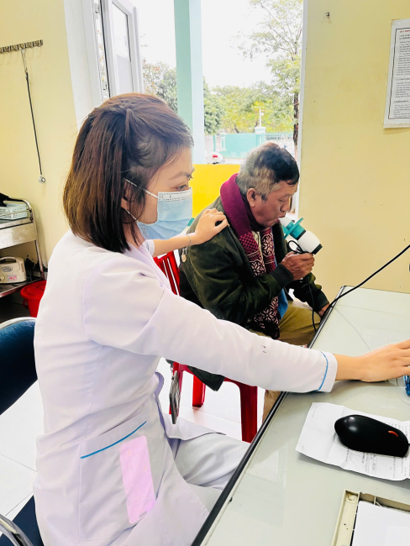
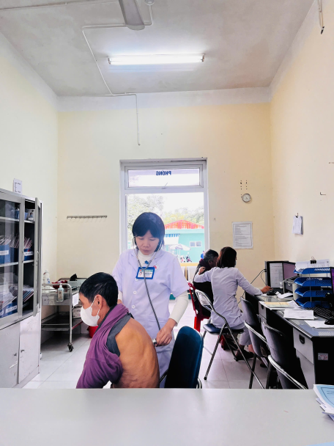
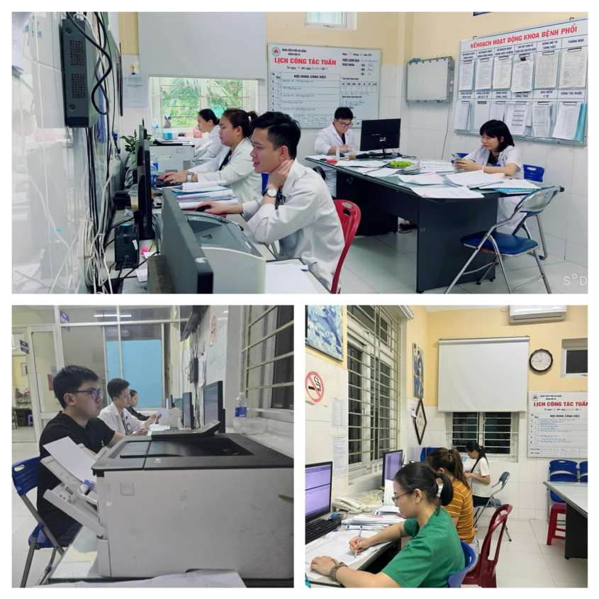
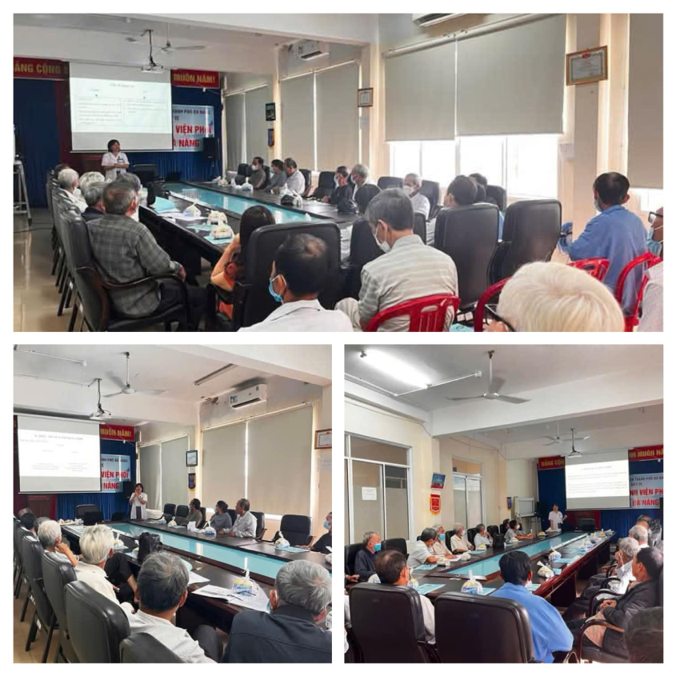
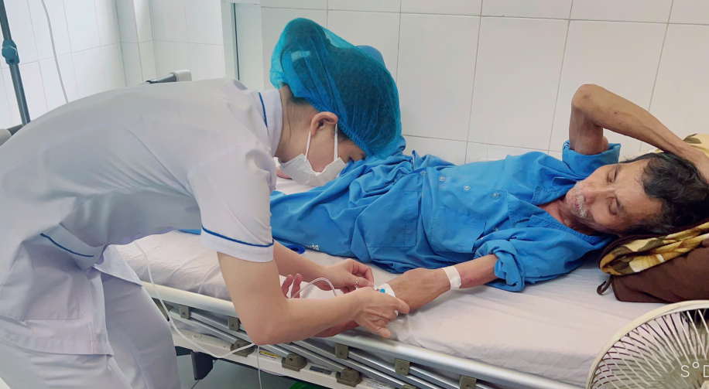
Một số hoạt động khoa Nội III

Slide 16
5. Định hướng nhiệm vụ
Phát huy những kết quả đạt được, khắc phục những mặt còn tồn tại để tiếp tục là nơi phục vụ uy tín cho người bệnh. Tiếp tục nâng cao tay nghề chuyên môn, nghiệp vụ để phục vụ tốt hơn cho người bệnh.
Mở rộng điều trị các bệnh lý hô hấp ngoài Hen – COPD như: Nấm phổi mạn tính, xơ phổi, điều trị hiệu quả hơn các bệnh lý nhiễm trùng phổi.
Phát triển mảng VLTL-PHCN mở rộng hơn, phục vụ cho người bệnh cả nội và ngoại trú
Tích cực tham gia các phong trào do chính quyền và các đoàn thể phát động. Giới thiệu để bồi dưỡng các cá nhân ưu tú vào Đảng.

Slide 17
6. Giải pháp đề xuất
Phối hợp với các khoa phòng khác để quảng bá hình ảnh các hoạt động của khoa, của bệnh viện thông qua các bài viết trên web, zalo, facebook… để tăng cường đối tượng biết đến và sử dụng các dịch vụ của bệnh viện;
Bệnh viện chào mời các cơ quan, đơn vị để phối hợp sàng lọc sức khoẻ phổi theo các nhóm đối tượng nguy cơ. Sử dụng tối ưu các trang thiết bị hiện có như xe X-quang di động, máy đo chức năng hô hấp, vận chuyển mẫu xét nghiệm và trả tận nơi… Giúp tăng nguồn thu cho đơn vị, quảng bá hình ảnh và chất lượng dịch vụ của bệnh viện;

Slide 18
6. Giải pháp đề xuất
Mở rộng các kỹ thuật VLTL-PHCN để phục vụ người bệnh, cung cấp dịch vụ cho người bệnh ngoại trú. Triển khai giường bệnh ban ngày đối với người bệnh có nhu cầu tập VLTL-PHCN;
Mở rộng các kỹ thuật mới: sinh thiết màng phổi, giải phẫu bệnh để đồng bộ với các phương tiện, kỹ thuật đã có nhằm nâng cao chất lượng điều trị;

Slide 19
6. Giải pháp đề xuất
Bổ sung, đầu tư các trang thiết bị, thuốc, hoá chất: máy Chụp cắt lớp vi tính, hoá chất xét nghiệm, thuốc điều trị theo hướng dẫn của Bộ Y tế trong các bệnh lý hô hấp… kịp thời, đáp ứng được nhu cầu khám chữa bệnh của người dân.
Về đoàn thể: đoàn thanh niên, công đoàn tích cực hơn trong các hoạt động, phong trào. Từ đó giúp đánh giá được toàn diện, và phát hiện được những thành viên ưu tú để giới thiệu đứng vào hàng ngũ Đảng.

Slide 20
Quảng bá hình ảnh BV
Liên kết trong KCB dịch vụ
Tăng cường NCKH trong chuyên môn, nghiệp vụ
Giải pháp
Mở rộng VLTL-PHCN
Triển khai GB ban ngày
Đào tạo chuyên sâu, phát triển kỹ thuật: sinh thiết màng phổi, giải phẫu bệnh…
Đầu tư trang thiết bị để phục vụ chẩn đoán, điều trị, kỹ thuật mới
Phát huy phong trào công đoàn, đoàn thanh niên

Slide 21
7. Biện pháp cụ thể
Viết các bài truyền thông về hoạt động thường ngày của khoa (điều trị nội trú, ngoại trú, khám sàng lọc), các bài truyền thông về bệnh Hen, COPD, Nấm phổi, bụi phổi…, các bài báo cáo về các ca bệnh để đăng trên trang facebook, web…của bệnh viện;
Phân công nhân lực phù hợp tham gia tích cực vào các đoàn trong các hoạt động ngoại viện;

Slide 22
7. Biện pháp cụ thể
Rà soát, đánh giá để đề xuất cung cấp trang thiết bị phù hợp các kỹ thuật VLTL-PHCN để mở rộng thêm kỹ thuật VLTL-PHCN, nhằm tối ưu nguồn nhân lực hiện có phục vụ nhu cầu khám chữa bệnh của người dân;
Triển khai 5-10 giường bệnh ban ngày để phục vụ điều trị người bệnh có nhu cầu tập VLTL-PHCN kết hợp;

Slide 23
7. Biện pháp cụ thể
Đề xuất bệnh viện sớm cử NVYT đào tạo các lớp thực hiện kỹ thuật sinh thiết màng phổi, giải phẫu bệnh, thăm dò chức năng hô hấp nâng cao để đảm bảo triển khai đồng bộ các hoạt động lâm sàng – cận lâm sàng;
Giao các cá nhân trong việc tìm hiểu sâu về từng mảng trong điều trị, chăm sóc bệnh lý bệnh phổi, để thực hiện nhiệm vụ đào tạo lại cho các NVYT khác trong bệnh viện. Từ đó nâng cao chất lượng chuyên môn chung, cũng như phát huy hiệu quả tối đa khả năng, trách nhiệm của NVYT trong trau dồi kiến thức chuyên môn.

Slide 24
7. Biện pháp cụ thể
Triển khai các NCKH để đánh giá hiệu quả điều trị, chăm sóc, góp phần trau dồi kiến thức chuyên môn, nghiệp vụ, nâng cao hiệu quả điều trị cho người bệnh
Công đoàn, đoàn thanh niên cần có các kế hoạch cụ thể đưa về các khoa phòng, các tổ công đoàn. Khoa phòng sẽ phối hợp thực hiện, đồng thời đánh giá được toàn diện hơn các mặt của CBVC, NLĐ. Từ đó có cơ sở giới thiệu lên Chi bộ những cá nhân ưu tú để đào tạo, bồi dưỡng, kết nạp Đảng.

Slide 25
Chúc quý đại biểu sức khỏe,
Chúc Đại hội thành công tốt đẹp.
Trân trọng cảm ơn!

